Slide 1
进程与线程（3）
蒲凌君
计算机学院
pulingjun@gmail.com

Slide 2
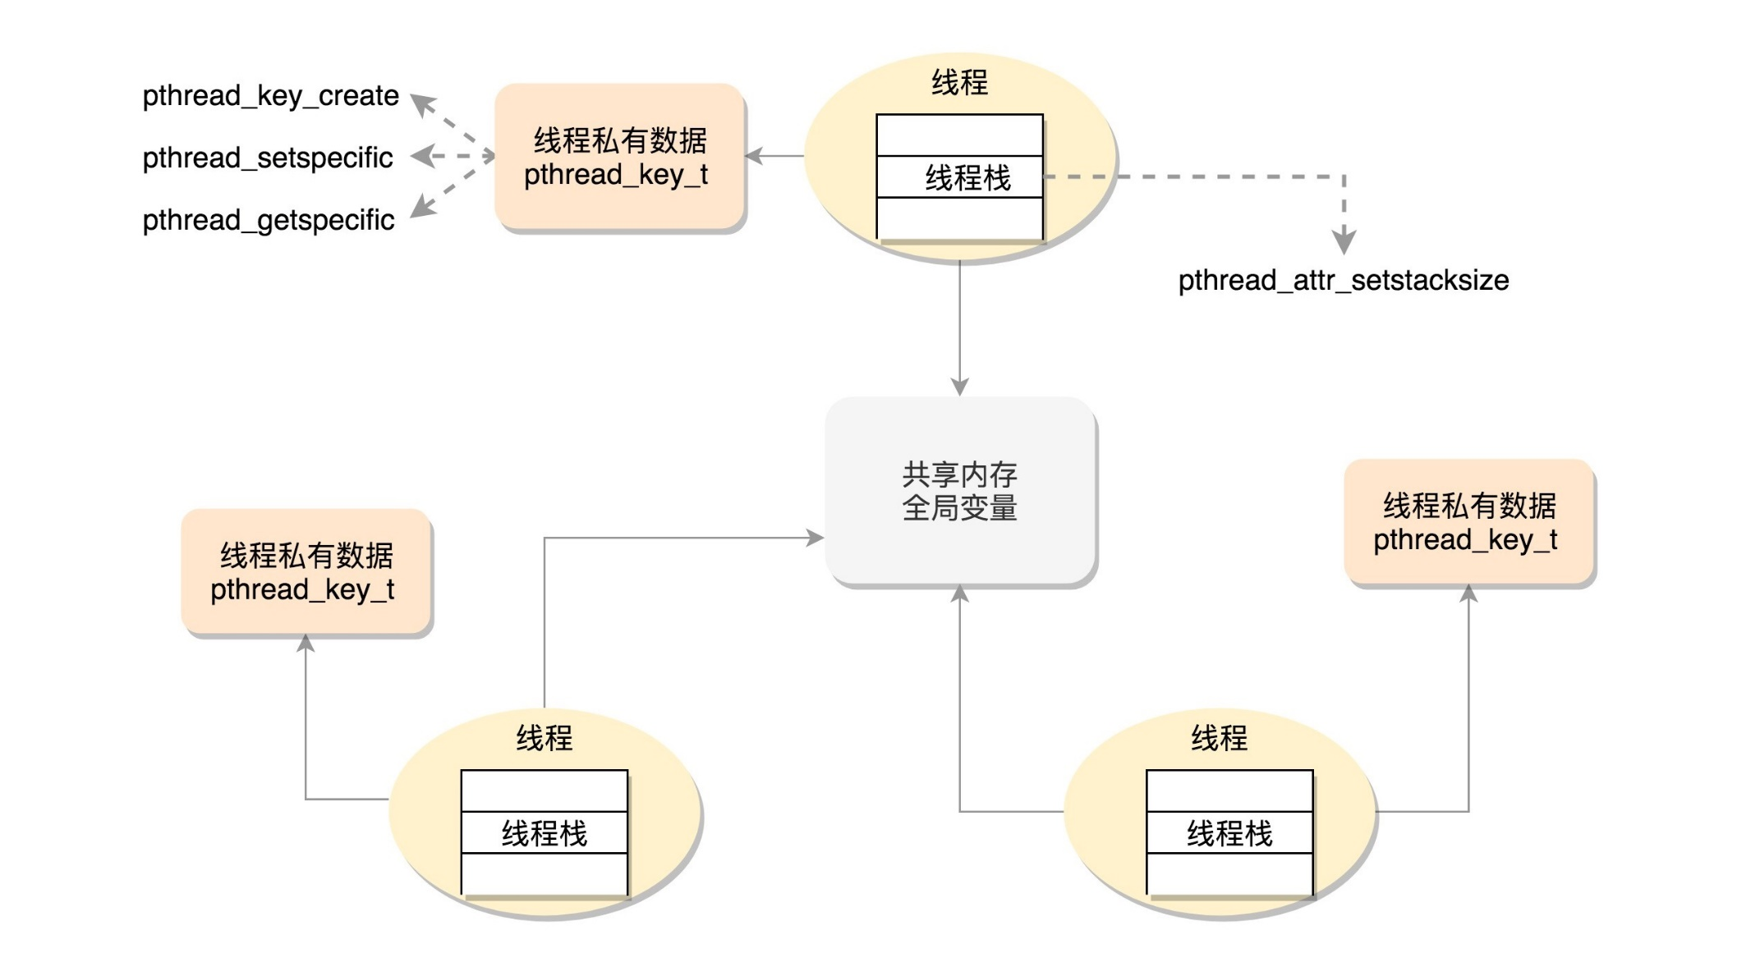
线程可使用的数据形式
每个线程具有的同名不同值的数据, 类似类对象的成员!
线程的局部数据, 类似函数中的变量!
所有线程共享的数据, 即进程全局变量!
多线程访问数据
可能存在什么问题?

Slide 3
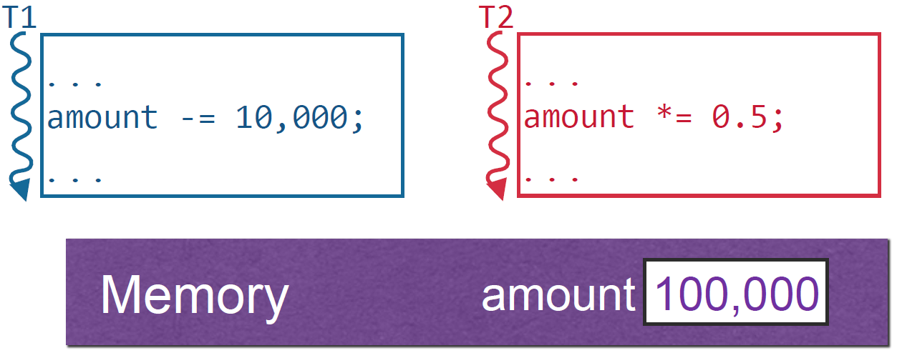
考虑一个简单的例子
两个线程T1和T2更新一个全局变量amount
若线程T1和T2均被调度运行, 可能产生什么结果?

Slide 4
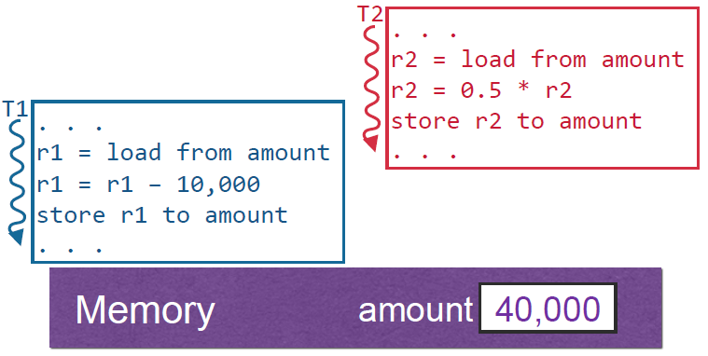
考虑一个简单的例子
两个线程T1和T2可能被如下调度:
这种情况下, 线程T1和T2的更新均有效!

Slide 5
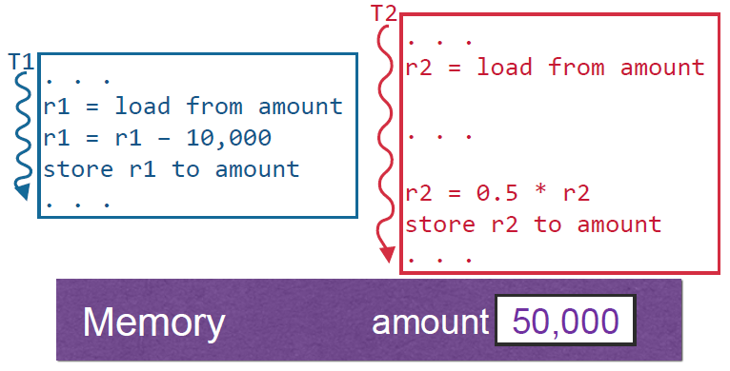
考虑一个简单的例子
两个线程T1和T2也可能被如下调度:
这种情况下, 线程T1的更新丢失, 出现问题!

Slide 6
多线程的同步和互斥
临界资源 (Critical Resources):
多线程共享进程资源,但很多资源一次只能为一个线程使用,
例如物理设备都是临界资源,还有被多线程共享的全局变量
临界区 (Critical Sections):
对临界资源的访问,必须互斥地进行,线程访问临界资源的那段代码即为临界区
竞争条件 (Race Conditions):
多线程同时进入临界区产生的不可预知的状态,造成不可预知的原因在于多线程的代码可能会交叉执行 (调度顺序不可知)
对竞争条件进行debug极其困难
线程交叉执行在多次运行中很难重现,更难的是, 一万次正确运行不代表没有多线程竞争条件 (实验科学 vs. 数学理论)
多线程编程时, 很小的代码修改就可能导致竞争条件出现,
因为任务调度顺序是不可知, 也不可穷举遍历的! 很感性?

Slide 7
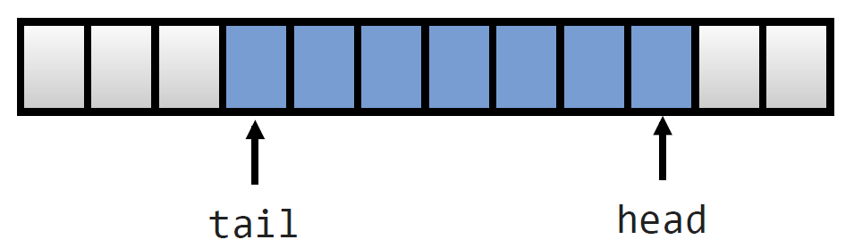
竞争共享队列的例子
两个并发的线程执行入队enqueue()操作可能发生什么?
两个并发的线程执行出队dequeue()操作可能发生什么?
队列的成员变量
enqueue()的实现
“写”状态的发生

Slide 8
多线程的同步和互斥
多线程
加速进程执行 (e.g. 多核执行)
提高进程吞吐量 (e.g., map-reduce, web服务)
提高模块化和功能化管理 (e.g., streaming处理)
同步: 完成某种任务而建立的多个线程, 它们需要在某些位
置协调工作次序而等待、传递消息产生的制约关系
临界资源的访问容易产生问题
由于任务调度的不确定性, 编写的程序较为复杂
互斥: 当一个线程进入临界区使用临界资源时, 其它想使用
该资源的线程必须等待, 直至前者执行完毕离开
为禁止多个进程同时进入临界区, 同步互斥机制需满足:
1. 忙则等待 (安全性) 2. 空闲让进 (通用性) 3. 有限等待 (公平性)

Slide 9
临界区互斥例子—Too Much Milk Problem
场景: 两个室友共用一个存储牛奶的冰箱
要求: 他们只能在冰箱上的贴纸上标记进行通信
贴纸类似于变量 → milk 0
问题: 用伪代码实现至多只有一个室友去买牛奶

Slide 10
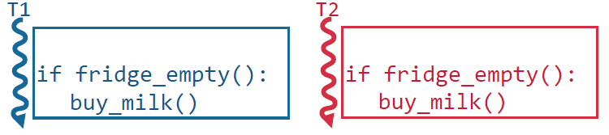
方案#1: 双方不通信
评价标准
安全性: 至多只有一个室友去买牛奶
通用性：牛奶没了, 一定会有室友去买牛奶
公平性：每个室友以相似的概率去买牛奶
对方案#1评价：✗ ✓ —

Slide 11
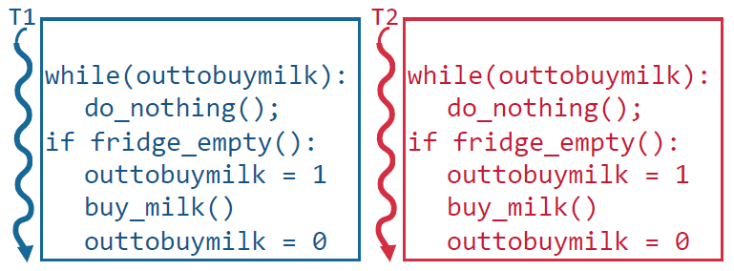
方案#2: 引入bool标记 (初始为False)
评价标准
安全性: 至多只有一个室友去买牛奶
通用性：牛奶没了, 一定会有室友去买牛奶
公平性：每个室友以相似的概率去买牛奶
对方案#2评价： ✗ ✓ —

Slide 12
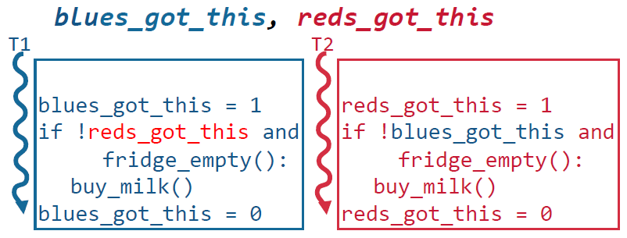
方案#3: 引入2个标记 (初始为False)
评价标准
安全性: 至多只有一个室友去买牛奶
通用性：牛奶没了, 一定会有室友去买牛奶
公平性：每个室友以相似的概率去买牛奶
对方案#3评价： ✓ ✗ —

Slide 13
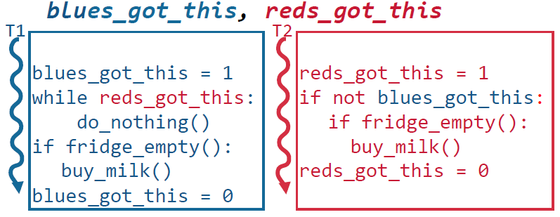
方案#4: 引入不对称流程 (初始为False)
评价标准
安全性: 至多只有一个室友去买牛奶
通用性：牛奶没了, 一定会有室友去买牛奶
公平性：每个室友以相似的概率去买牛奶
对方案#4评价： ✓ ✓ ✓ 但不对称流程编写较复杂

Slide 14
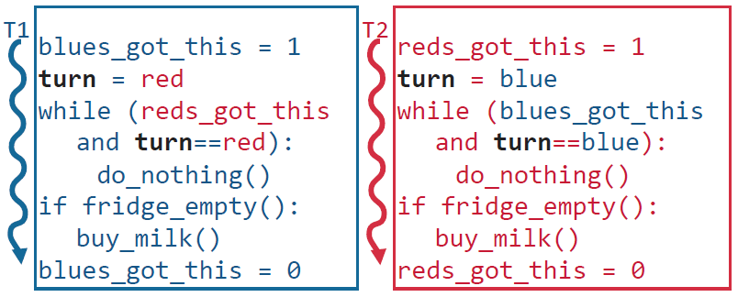
方案#5: Peterson’s Solution
评价标准
安全性: 至多只有一个室友去买牛奶
通用性：牛奶没了，一定会有室友去买牛奶
公平性：每个室友以近似相同概率去买牛奶
对方案#5评价 (#2和#3的结合)： ✓ ✓ ✓
如果是N>2个室友呢?

Slide 15
方案#6: 中断屏蔽方法
保护临界区最简单的方式: 禁止一切中断发生
原因是CPU只会在发生(I/O、时间)中断时引起任务切换
屏蔽中断可以保证当前运行的线程顺利执行完临界区代码
典型方式
…. 关中断; 临界区代码; 开中断; ….
对方案#6评价： ✓ ✓ ✓
但是系统执行效率很低, 而且用户可以关中断很危险!

Slide 16
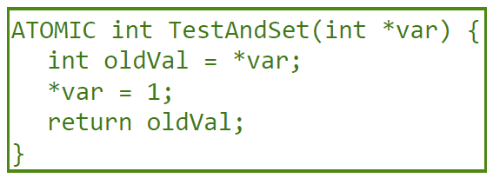
方案#7: 基于硬件原语
硬件原语 (Hardware Primitives)
本质是特殊的硬件指令
对一个字(什么是字?)中的内容进行检测和修正
原子型操作
它实现了线程互斥操作
举例: Test-And-Set (TAS) 一个原语包含下面一系列语义

Slide 17
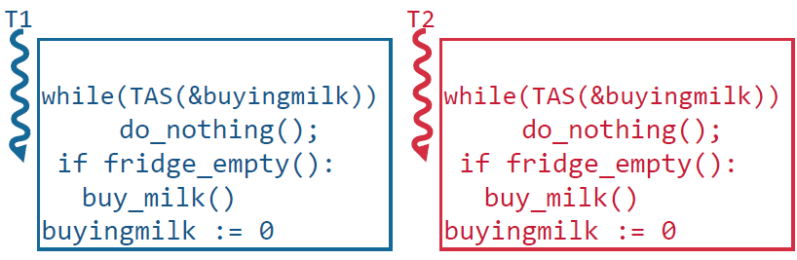
方案#7: 基于硬件原语
初始时int buyingmilk = 0
对方案#7评价： ✓ ✓ ✓ 而且可扩展性好, 可读性稍差

Slide 18
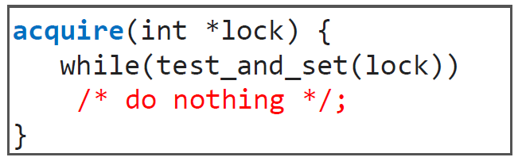
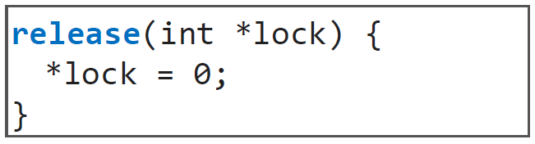
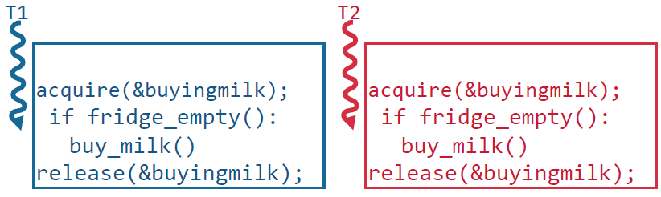
方案#8: 封装硬件原语 → 自旋锁!
do nothing不代表不会被调度, 进程切换开销较大!
需要一种更好的机制!

Slide 19
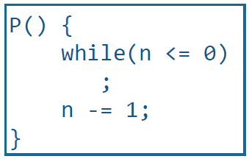
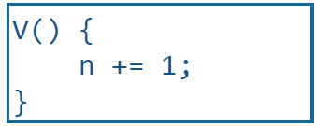
信号量 (Semaphores)
信号量机制可用来解决互斥与同步问题
一个信号量n只能被两个标准原语操作 P(), V()
原语是不可分割且不被中断的操作
(记录型)信号量的数据结构
int value: 可使用临界区代码的线程数
pthread *L: 刻画所有等待进入的线程
void S.P(){
S.value --;
if(S.value<0) {add this thread to S.L, block(S.L)}}
void S.V(){
S.value ++;
if(S.value<=0) {wakeup a thread from S.L}}
与自旋锁有区别吗?

Slide 20
利用信号量实现同步
设S为实现线程T1和T2同步的信号量, 初值为0
T2中的语句y要使用T1中语句x的运行结果
Semaphore S = 0;
T1(){
…..
语句x
S.V();
…..
}
Semaphore S = 0;
T2(){
…..
S.P();
语句y;
…..
}
在同步问题中, 若某个行为要用到某种资源, 则在这个行为前面使用P(); 若提供某种资源, 则在其后使用V()

Slide 21
利用信号量实现互斥
设S为实现线程T1和T2互斥的信号量, 初值为1
Semaphore S = 1;
T1(){
…..
S.P();
T1的临界区
S.V();
…..
}
Semaphore S = 1;
T2(){
…..
S.P();
T2的临界区
S.V();
…..
}
在互斥问题中, P-V操作要加紧使用临界资源的行为

Slide 22
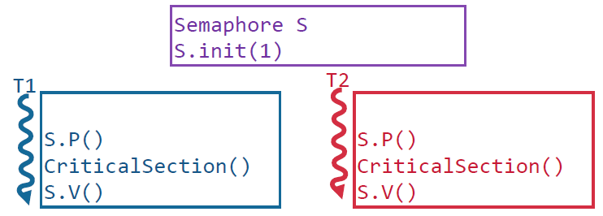
二值信号量
value取值是{0,1}, 主要用途是互斥操作
初始值一般取为1

Slide 23
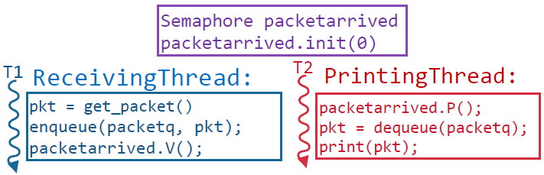
计数信号量
value取值是N⁺, 主要用途是保护计数型变量(e.g., size)
典型形式:
一个线程执行P()等待某事件发生
另一个线程执行V()标识事件已发生
一般要和二值信号量同时使用

Slide 24
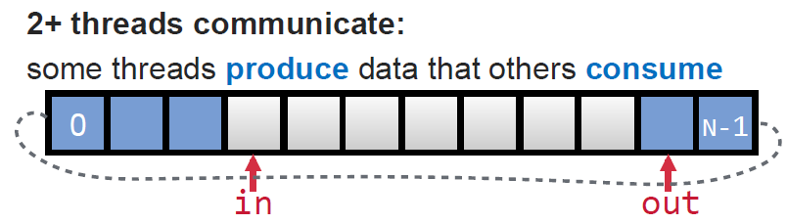
经典问题: 生产者—消费者问题
缓冲区大小为N
生产者从in位置写入数据, 消费者从out位置读出数据
问题: 如何正确刻画这一过程
该问题具有很多现实中的应用
源文件和编译器
web服务器的Pub/Sub服务模式
扫描条形码商品

Slide 25
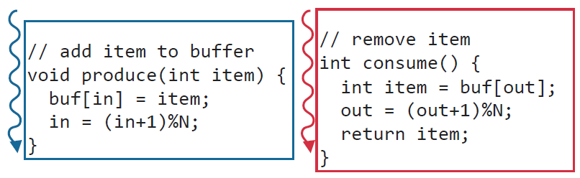
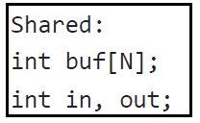
生产者—消费者问题 (基础描述)
存在的问题:
共享变量没有保护
消费者仍可消费, 尽管buf里没有数据 (空buf)
类似地, 生产者可能覆写尚未消费的数据 (满buf)

Slide 26
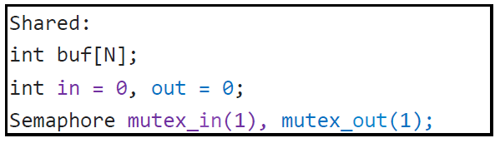
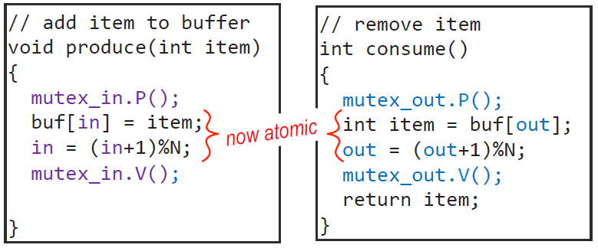
生产者—消费者问题 (保护共享变量)
只用一个信号量行不行?

Slide 27
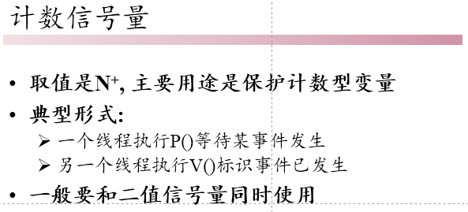
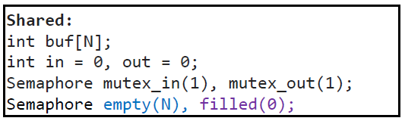
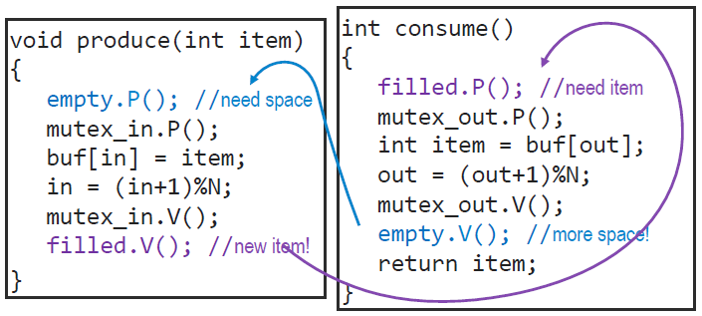
生产者—消费者问题 (管理buffer队列)
buf满时阻塞
buf空时阻塞

Slide 28
生产者—消费者问题 (策略评价)
☺评价： ✓ ✓ ✓ 可扩展性好

Slide 29
经典问题: 读者—写者问题
场景: 有读者和写者两组并发线程,共享一个文件, 当两个或以上的读线程同时访问数据时没有问题,但是某个写线程和其它线程(读或写)同时访问时可能会产生数据不一致性问题。
要求:
1. 允许多个读者同时对文件执行读操作
2. 只允许一个写者往文件里写
3. 写者写完前, 不允许其它读者或者写者操作
4. 写者执行写操作之前, 已有读者或写者应全部退出
问题: 如果采用信号量来描述这一过程

Slide 30
读者—写者问题
关系分析
读者和写者是互斥的
写者和写者是互斥的
读者和读者不互斥
整理思路
确定线程数: 读者和写者
写者比较简单: 它与任何进程都互斥 (一组PV操作)
读者比较复杂: 它与其它读者不互斥 (需要计数器参与)
计数器不为0说明还有人读文件
确定信号量
写者需要一个二值信号量保护写操作, 读者一个计数器count以及一个二值信号量保护count

Slide 31
读者—写者问题
Reader(){
while(1){
mutex.P(); //为了count
if(count == 0)
rw.P();
count++;
mutex.V();
读操作;
mutex.P();
count--;
if(count==0)
rw.V();
mutex.V();}}
int count = 0
Semaphore mutex = 1
Semaphore rw = 1
Writer(){
while(1){
rw.P();
写操作;
rw.V();
}}
有没有别的写法?

Slide 32
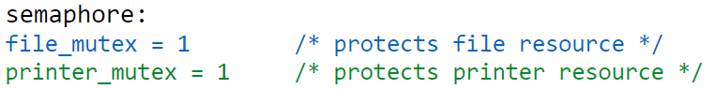
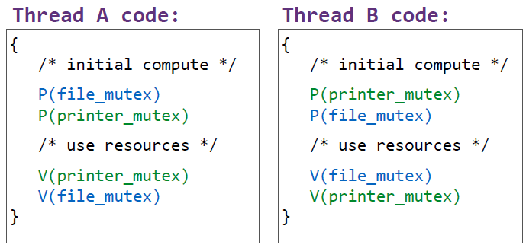
信号量使用不当 → 死锁
线程A占有资源1, 等待资源2;
同时, 线程B占有资源1, 等待资源1.

Slide 33
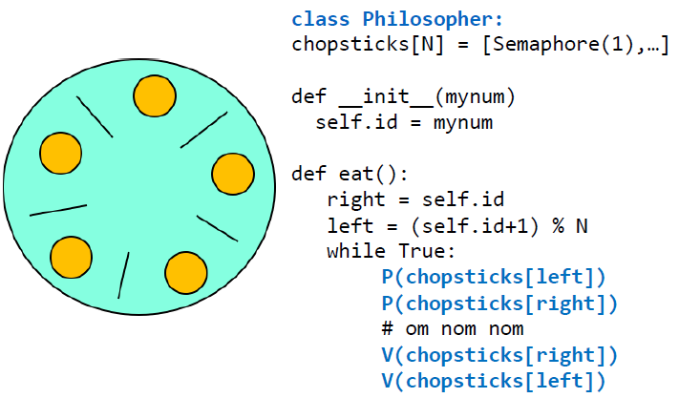
信号量使用不当(哲学家就餐) → 死锁
每个哲学家都需要
两只筷子才能吃饭
哲学家都试图先拿左边,
然后拿右边的筷子

Slide 34
死锁 vs. 饿死
饿死: 线程无休止的等待CPU调度
死锁: 多个线程环形等待所需的资源
死锁必然是一种饿死, 但反过来不成立
任何系统或程序在设计时必须保证 deadlock-free!
出现死锁的四个必要条件:
互斥的共享资源 (Mutual Exclusion Resources)
获得所需资源前不会释放现有资源 (Hold and Wait)
资源不能被抢占 (No Preemption)
环形等待资源 (Circular Wait)

Slide 35
死锁防止(Deadlock Prevention)
死锁防止的本质
→ 破坏四个必要条件中一个即可
互斥的共享资源 (Mutual Exclusion Resources)
不用锁的形式实现共享变量访问?
资源调度 → 资源分配? 即资源量足够大
获得所需资源前不会释放现有资源 (Hold and Wait)
在任务执行前提前请求所有需要资源?
(很难预测, 资源利用率极低, 等待热门资源可能会饿死)
资源不能被抢占 (No Preemption)
只适合某些容易保存和恢复资源
抢占需要复杂的资源管理策略
环形等待资源 (Circular Wait)
整个系统只用一个锁?
防止死锁的发生是不可能做到的!

Slide 36

死锁避免(Deadlock Avoidance)
死锁避免的本质是预测!
车子避免在十字路口阻塞 → 线程尽量不要编写wait-for这样的代码
车子看见前面堵了就换路
→ 线程发现其无法获取下
一时刻所需资源时, 也不
要获取当前时刻的
在实际中很难准确预测
AI-driven, Big data??

Slide 37
死锁检测 (Deadlock Detection)
死锁防止和死锁避免在实际中均很难实现
→ 死锁不可避免的会发生！→ 需要进行死锁检测
死锁检测
追踪资源分配情况 (i.e.,谁拥有什么)
追踪资源请求情况 (i.e., 谁想要什么)
发起死锁检测的时机
时间驱动: 每10-20分钟
事件驱动: CPU利用率降低至某个阈值
某个任务等待时间过长

Slide 38
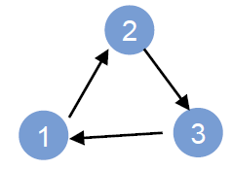
死锁检测 (Deadlock Detection)
线程等待图 (Wait-for Graph)
图中的点代表一个线程
图中的有向边代表线程间
可能出现的等待关系
每个时间均会产生一个等待图
若等待图中出现环, 则说明存在死锁可能
死锁检测算法 (基于等待图)
找到图中一些节点, 它们没有出度的边
删掉这些点, 以及以它们为入度的边
循环这一过程, 直至无法继续
若等待图仍然存在 → 存在死锁
原理: 不需等待他人的线程终将执行完毕

Slide 39
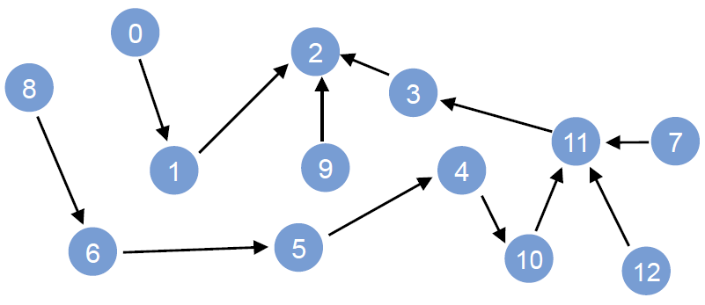
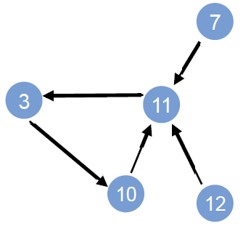
死锁检测例子
图中节点删除顺序对算法有影响吗?
若系统发生死锁, 其自身能自我修复吗?
许多系统会根据等待时间自动kill某些进程

Slide 40
补充内容
借助Linux代码来进一步强化下列知识
进程和线程相关数据结构
进程和线程调度方式

Slide 41
下面这部分代码输出结果是什么?
int create_process (char* program, char** arg_list)
{
pid_t child_pid = fork();
if (child_pid != 0) return child_pid; //父进程
else{ execvp(program, arg_list); abort();} //子进程
}
int main ()
{
char* arg_list[] = {"-l", "/AAA/BBB/", NULL};
create_process ("ls", arg_list);
return 0;
}

Slide 42
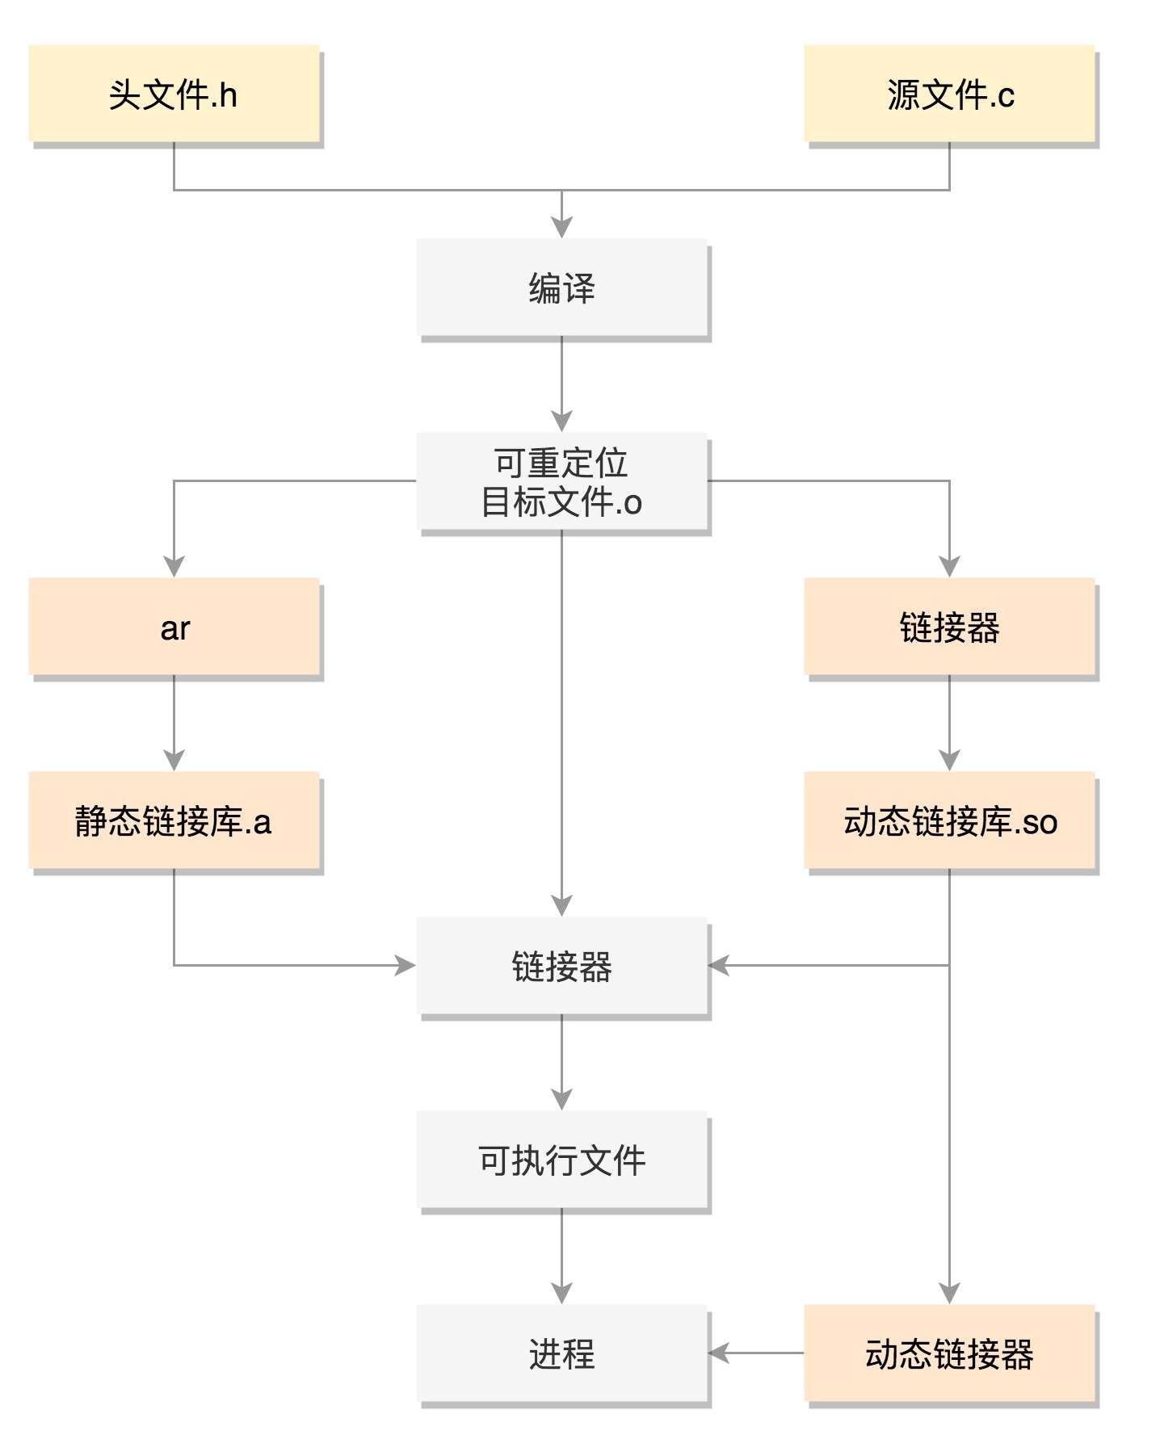
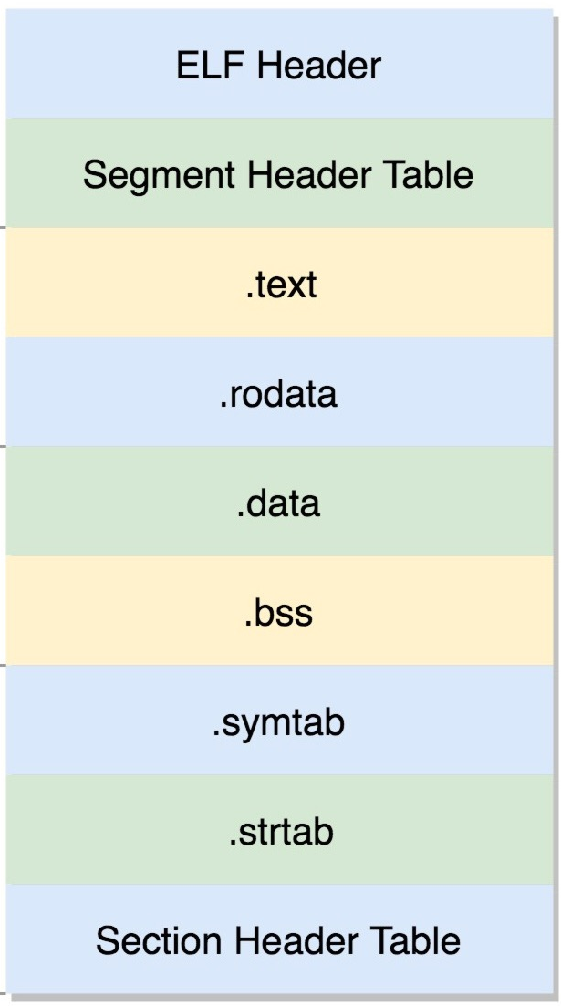
Linux下代码 → 可执行文件
代码段
数据段
编译原理的故事
这三者有什么区别?
数据段
数据段

Slide 43
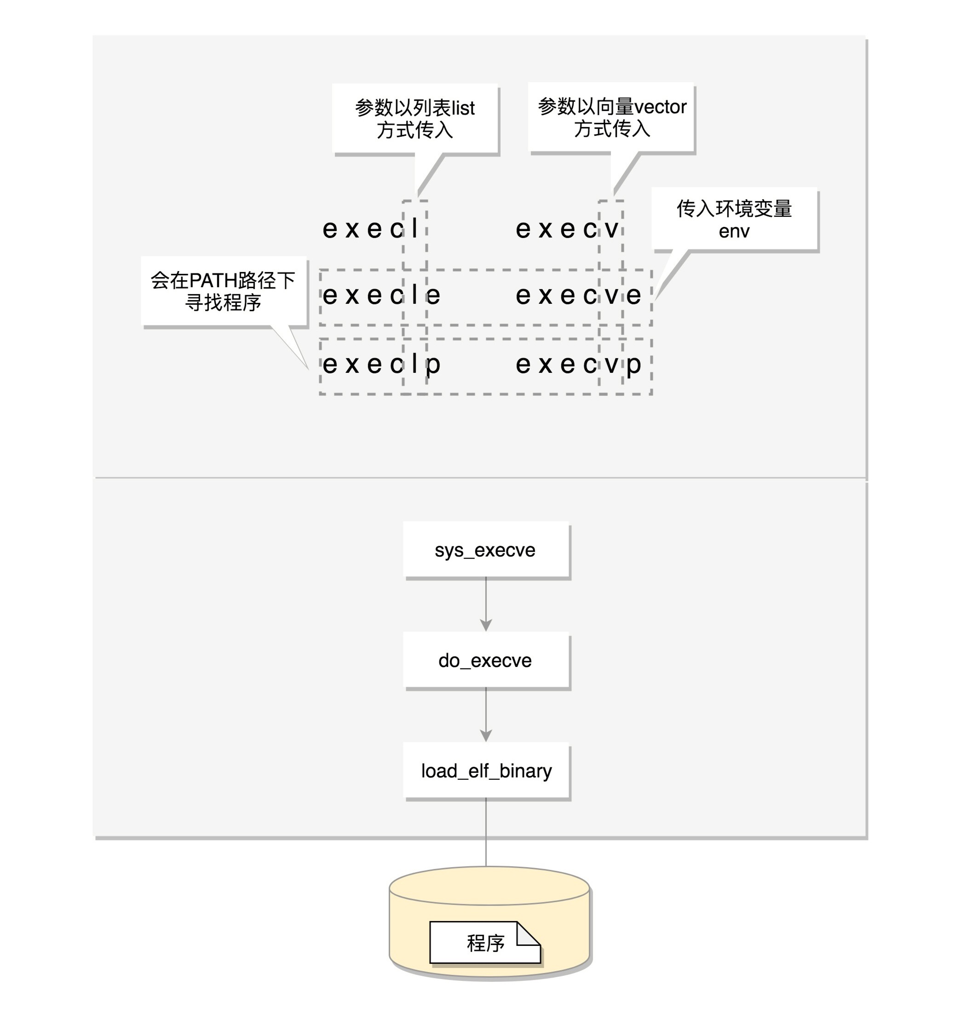
Linux下可执行文件 → 进程
1. 使用execXX函数
2. 运行sys_execve系统调用
3. 将ELF文件加载到内存

Slide 44
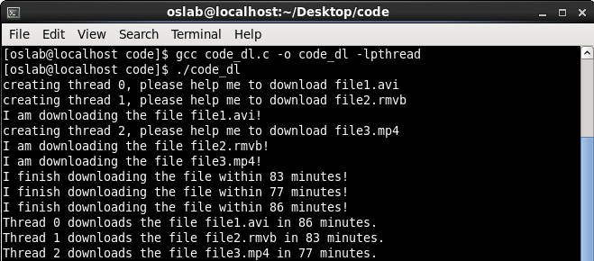
Linux下的多线程
int main(int argc, char *argv[]){
char files[NUM_OF_TASKS][20] = {"file1.avi","file2.rmvb","file3.mp4"};
pthread_t threads[NUM_OF_TASKS];
int rc; int t; int downloadtime;
pthread_attr_t thread_attr;
pthread_attr_init(&thread_attr);
pthread_attr_setdetachstate(&thread_attr, PTHREAD_CREATE_JOINABLE);
for(t=0; t<NUM_OF_TASKS; t++){
printf("creating thread %d, please help me to download %s\n", t, files[t]);
rc = pthread_create(&threads[t], &thread_attr, downloadfile, (void*)files[t]);
if (rc){
printf("ERROR; return code from pthread_create() is %d\n", rc);
exit(-1);}
}
pthread_attr_destroy(&thread_attr);
for(t=0; t<NUM_OF_TASKS; t++){
pthread_join(threads[t],(void**)&downloadtime);
printf("Thread %d downloads the file %s in %d minutes.",t,files[t],downloadtime);
}
pthread_exit(NULL);}
主线程会等待这个线程结束
无法保证线程的执行顺序!
#define NUM_OF_TASKS 3
void *downloadfile(void *filename)
{
printf("I am downloading the file%s!\n", (char *)filename);
sleep(10);
long downloadtime = rand()%100;
printf("I finish downloading the file within %d minutes!\n", downloadtime);
pthread_exit((void *)downloadtime);
}
阻塞!等待线程结束

Slide 45
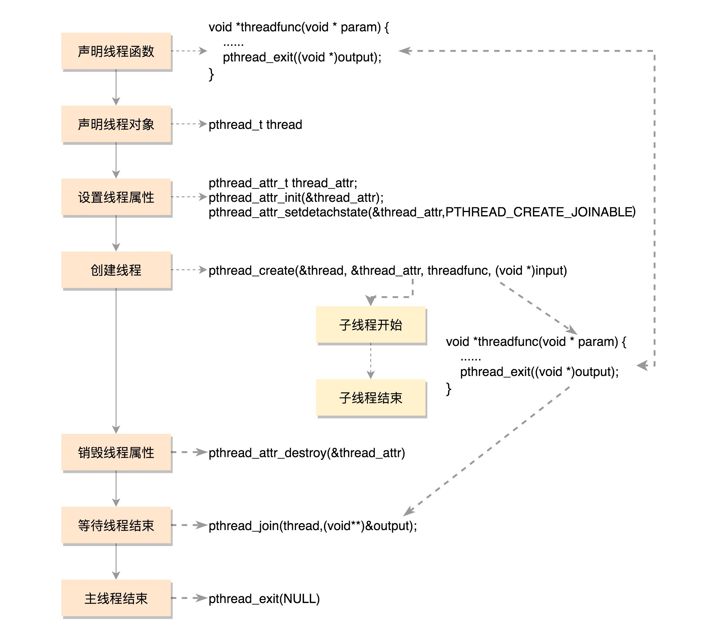
Linux下的多线程

Slide 46
线程可使用的数据形式
每个线程具有的同名不同值的数据, 类似类对象的成员!
线程的局部数据, 类似函数中的变量!
所有线程共享的数据, 即进程变量!
int pthread_key_create(pthread_key_t *key, void (*destructor)(void*))

Slide 47
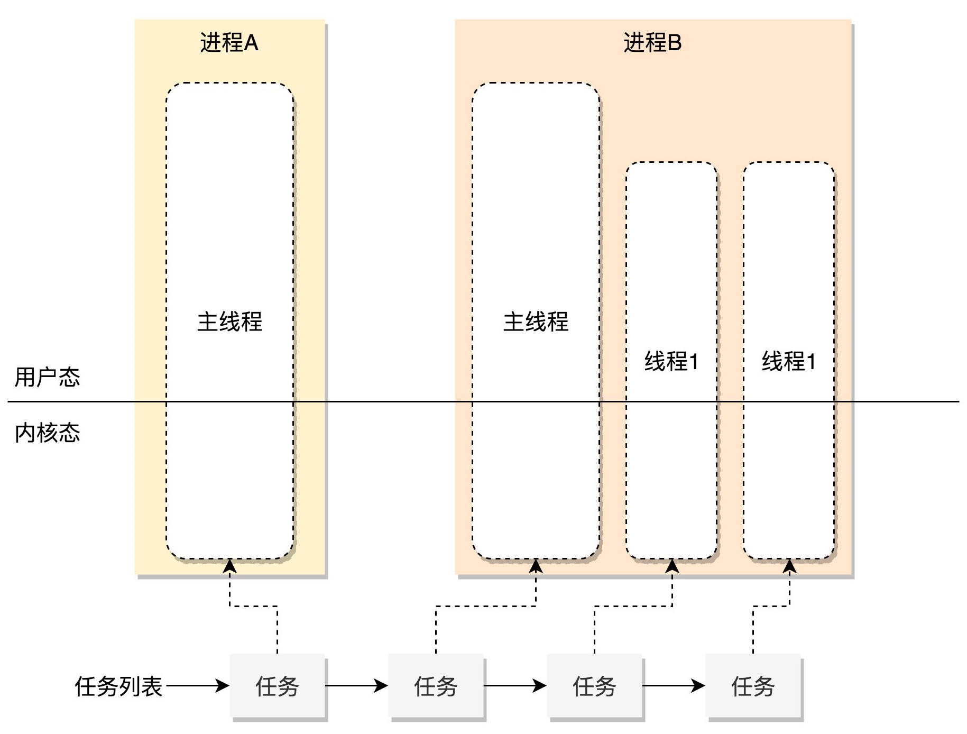
进程和线程数据结构—task_struct
Linux中本质是调度线程
线程被视为任务, 均需要CPU资源 (内存资源呢?)
Linux为任务设计了task_struct数据结构, 其本质是体现PCB和TCB
task_struct 涉及内容极多, 你觉得应该包含哪些内容?
任务ID
pid_t pid
pid_t tgid
区分主线程和一般线程
主线程 pid = tgid
一般线程 pid为自己, tgid是主线程
为什么要用链表而不是数组?

Slide 48
进程和线程数据结构—task_struct
Linux中本质是调度线程
线程被视为任务, 均需要CPU资源 (内存资源呢?)
Linux为任务设计了task_struct数据结构, 其本质是体现PCB和TCB
task_struct 涉及内容极多, 你觉得应该包含哪些内容?
任务状态
long state
int exit_state
常见取值与进(线)程状态转换图一致

Slide 49
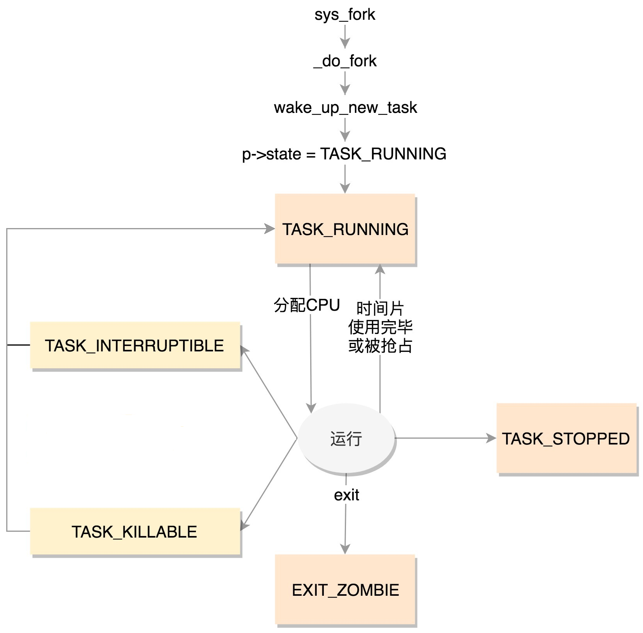
进程和线程数据结构—task_struct
Linux中本质是调度线程
线程被视为任务, 均需要CPU资源 (内存资源呢?)
Linux为任务设计了task_struct数据结构, 其本质是体现PCB和TCB
task_struct 涉及内容极多, 你觉得应该包含哪些内容?
任务状态
long state
int exit_state
常见取值与进(线)程状态转换图一致

Slide 50
进程和线程数据结构—task_struct
Linux中本质是调度线程
线程被视为任务, 均需要CPU资源 (内存资源呢?)
Linux为任务设计了task_struct数据结构, 其本质是体现PCB和TCB
task_struct 涉及内容极多, 你觉得应该包含哪些内容?
用户态和内核态
内存管理:
mm_struct *mm
内核栈: void *stack
系统调用, 会导致用户态到内核态的切换

Slide 51
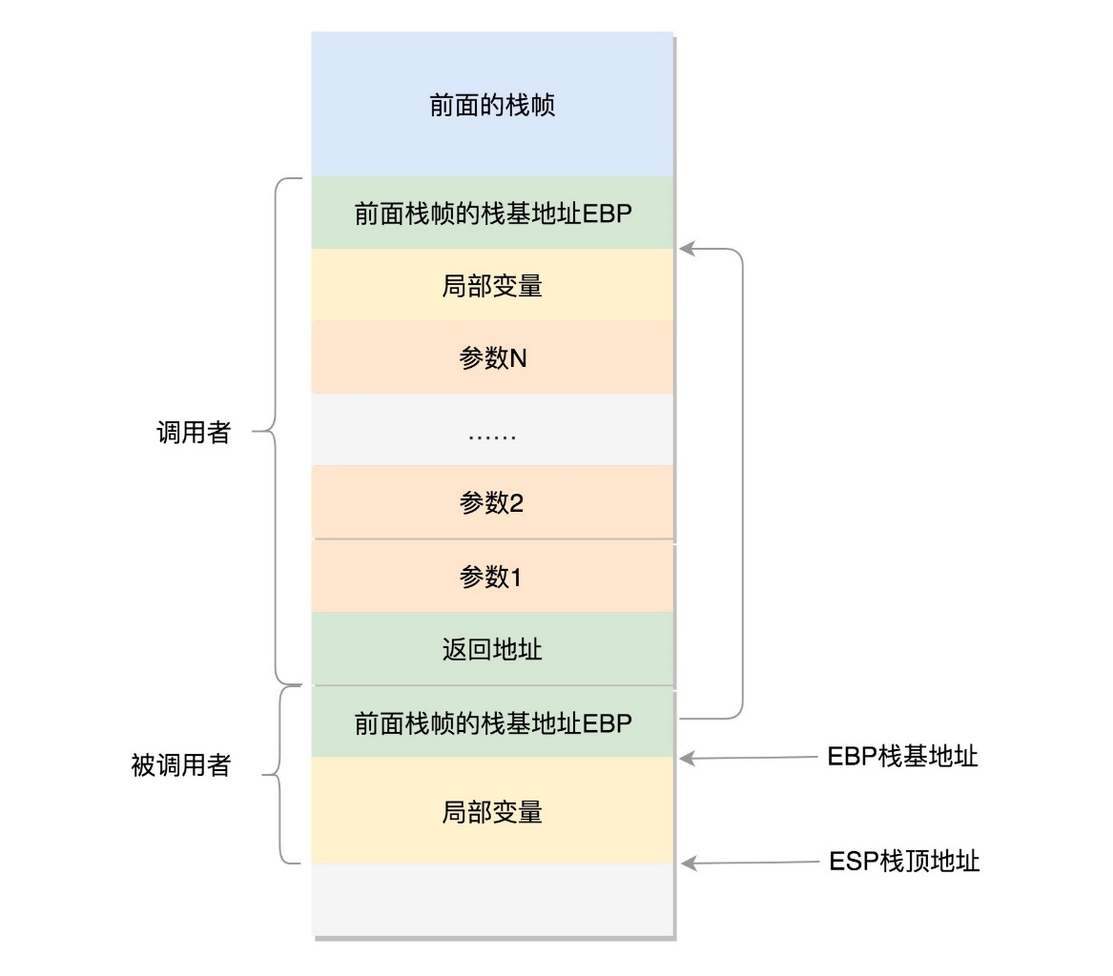
Linux用户态函数栈
程序的运行通常是一个函数调用另一个函数
函数调用通过用户栈来实现
其本质是指令跳转、参数和返回值传递 (是否记得如何实现?)
参数入栈: 将参数从右向左依次入栈
返回地址入栈: 将当前代码区调用指令的下一条指令地址压入栈中, 供函数返回时继续执行
代码区跳转: 处理器从当前代码区跳转到被调用函数的入口处 (PC/IP)
栈帧调整：
保存当前栈帧状态值，已备后面
恢复本栈帧时使用 (BP入栈)
将当前栈帧切换到新栈帧 (将SP值
装入BP，更新栈帧底部)
给新栈帧分配空间 (把SP减去所需空间的大小，抬高栈顶)

Slide 52
Linux用户态函数栈
程序的运行通常是一个函数调用另一个函数
函数调用通过用户栈来实现
其本质是指令跳转、参数和返回值传递 (是否记得如何实现?)
保存返回值, 将函数的返回值保存在寄存器EAX
弹出当前帧，恢复上一个栈帧
将当前栈帧底部保存的前栈帧BP弹入BP寄存器，恢复上一个栈帧
将函数返回地址弹出给IP寄存器
跳转：按照CS:IP跳回调用函数中继续执行

Slide 53
函数调用和返回例子
// function_example.c
#include <stdio.h>
int static add(int a, int b) { return a+b; }
int main() { int x = 5; int y = 10; int u = add(x, y); }
int static add(int a, int b){
0: 55 push rbp
1: 48 89 e5 mov rbp,rsp
4: 89 7d fc mov DWORD PTR [rbp-0x4], edi
7: 89 75 f8 mov DWORD PTR [rbp-0x8], esi
a: 8b 55 fc mov edx, DWORD PTR [rbp-0x4]
d: 8b 45 f8 mov eax, DWORD PTR [rbp-0x8]
10: 01 d0 add eax, edx
}
12: 5d pop rbp
13: c3 ret
pop rip

Slide 54
函数调用和返回例子
0000000000000014 <main>:int main(){
14: 55 push rbp
15: 48 89 e5 mov rbp,rsp
18: 48 83 ec 10 sub rsp,0x10
1c: c7 45 fc 05 00 00 00 mov DWORD PTR [rbp-0x4], 0x5
23: c7 45 f8 0a 00 00 00 mov DWORD PTR [rbp-0x8], 0xa
2a: 8b 55 f8 mov edx, DWORD PTR [rbp-0x8]
2d: 8b 45 fc mov eax, DWORD PTR [rbp-0x4]
30: 89 d6 mov esi, edx
32: 89 c7 mov edi, eax
34: e8 c7 ff ff ff call 0 <add>
39: 89 45 f4 mov DWORD PTR [rbp-0xc], eax
3c: b8 00 00 00 00 mov eax,0x0
}
41: c9 leave
42: c3 ret
push rip, mov rip 0

Slide 55
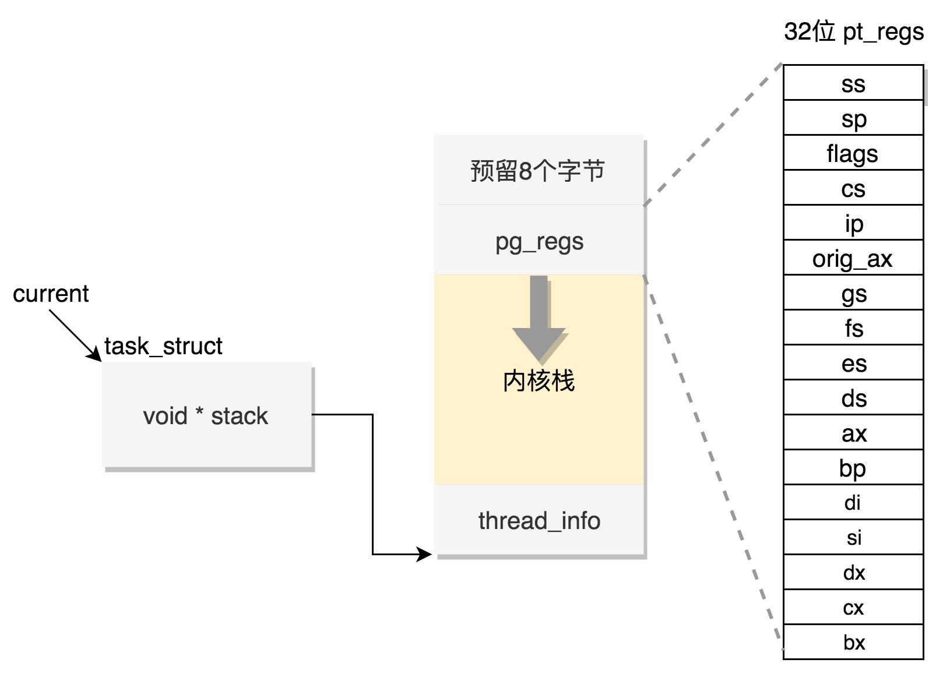
Linux内核态函数栈
Linux为每个任务均分配了内核栈
32位操作系统的内核栈为8K
CPU上下文
pt_regs
任务处于内核态去找对应的task_struct
static inline void *task_stack_page(const struct task_struct *task)
{ return task->stack;} 给定一个任务可以通过该函数得到内核栈

Slide 56
Linux系统调用: 用户态→内核态
static __always_inline void do_syscall_32_irqs_on
(struct pt_regs *regs)
{
unsigned int nr = (unsigned int)regs->orig_ax; 系统调用号
......
if (likely(nr < IA32_NR_syscalls))
{ regs->ax = ia32_sys_call_table[nr]((unsigned int)regs->bx,
(unsigned int)regs->cx, (unsigned int)regs->dx,
(unsigned int)regs->si, (unsigned int)regs->di,
(unsigned int)regs->bp);
}
syscall_return_slowpath(regs);
}
以标准库open函数为例:
int open(const char *pathname, int flags, mode_t mode)
当调用open函数时会进一步
调用宏命令DO_CALL(syscall_name, args), 其包含
保存open的参数到寄存器中
根据系统调用名称得到系统调用号保存在ax寄存器中
执行ENTER_KERNEL → INT 0X80 (软中断, 陷入内核)
调用ENTRY(entry_INT80_32)
将用户态寄存器保存在pt_regs中
调用do_syscall_32_irqs_on
根据调用号得到相应函数名
系统调用的参数 (指定寄存器)
系统调用完成, 返回用户态

Slide 57
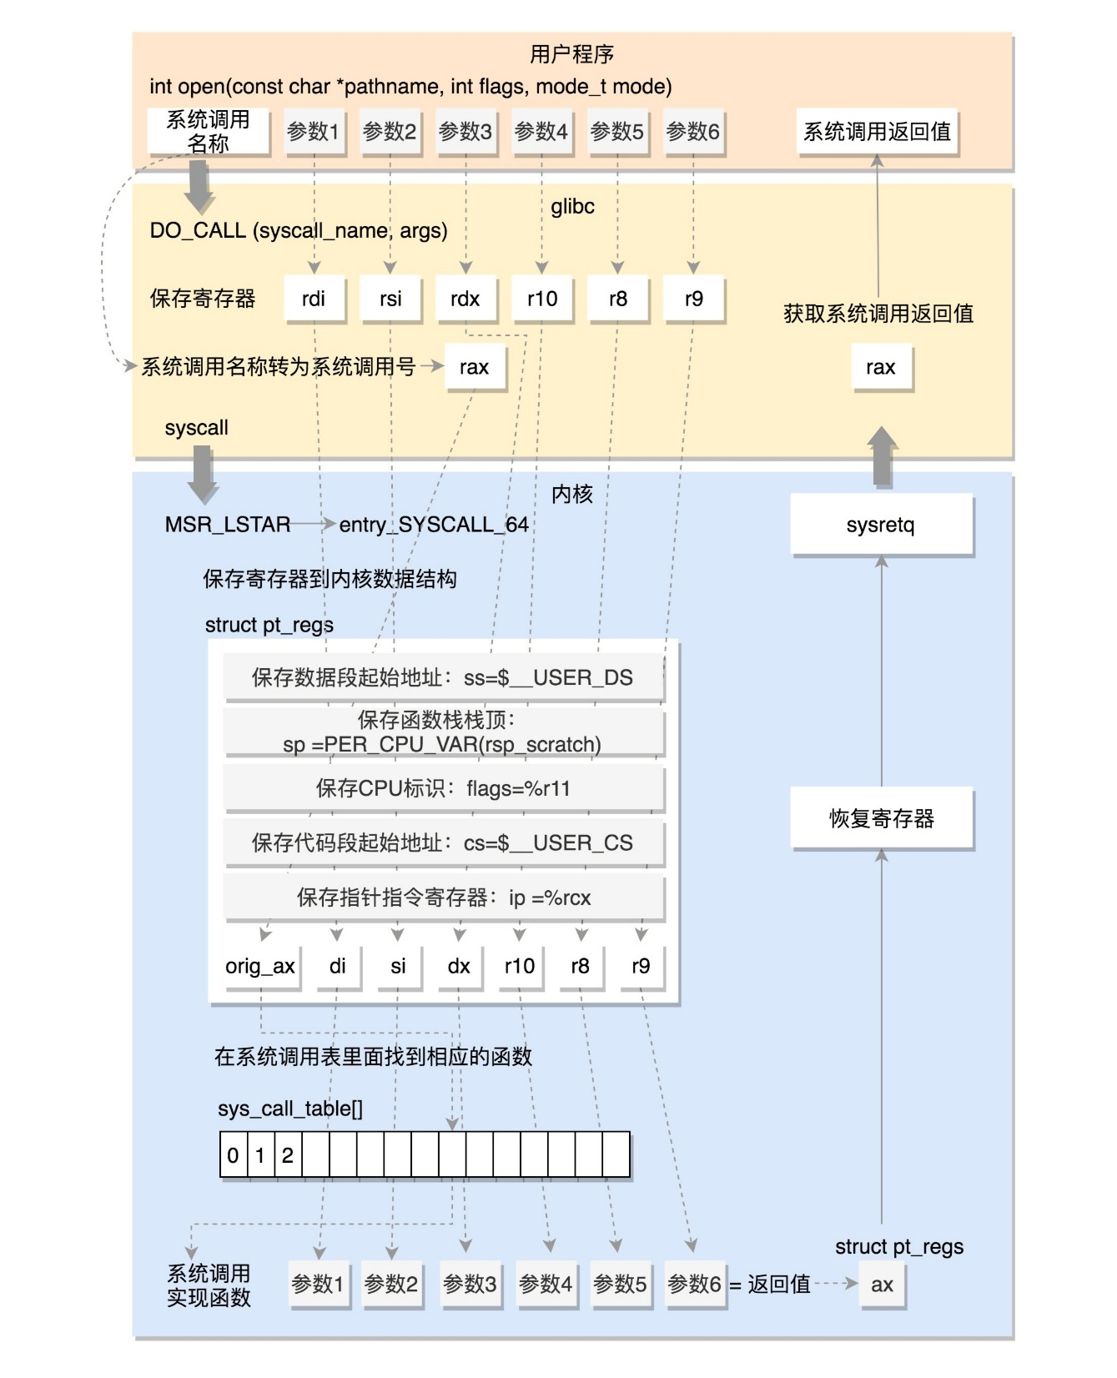
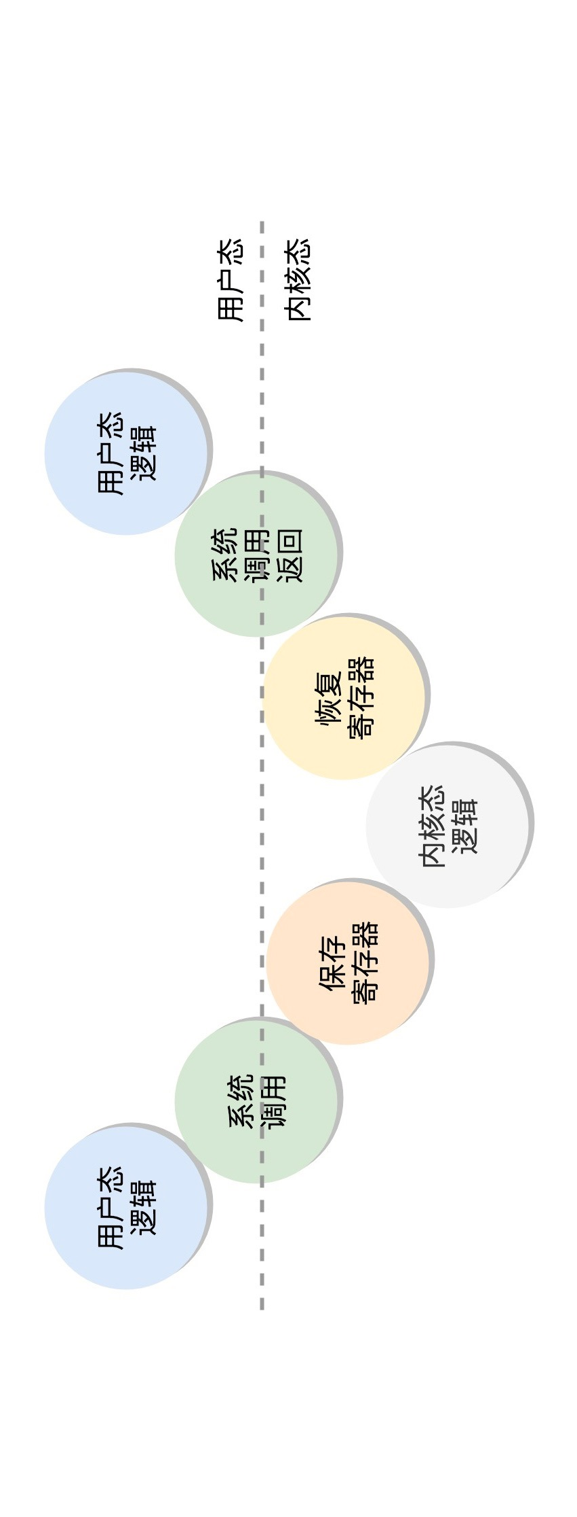
操作系统内核程序
系统调用简图

Slide 58
进程和线程数据结构—task_struct
Linux中本质是调度线程
线程被视为任务, 均需要CPU资源 (内存资源呢?)
Linux为任务设计了task_struct数据结构, 其本质是体现PCB和TCB
task_struct 涉及内容极多, 你觉得应该包含哪些内容?
任务调度
是否在运行队列上
优先级
调度实体 (e.g., rb节点)
调度类 (i.e., 调度策略)
……

Slide 59
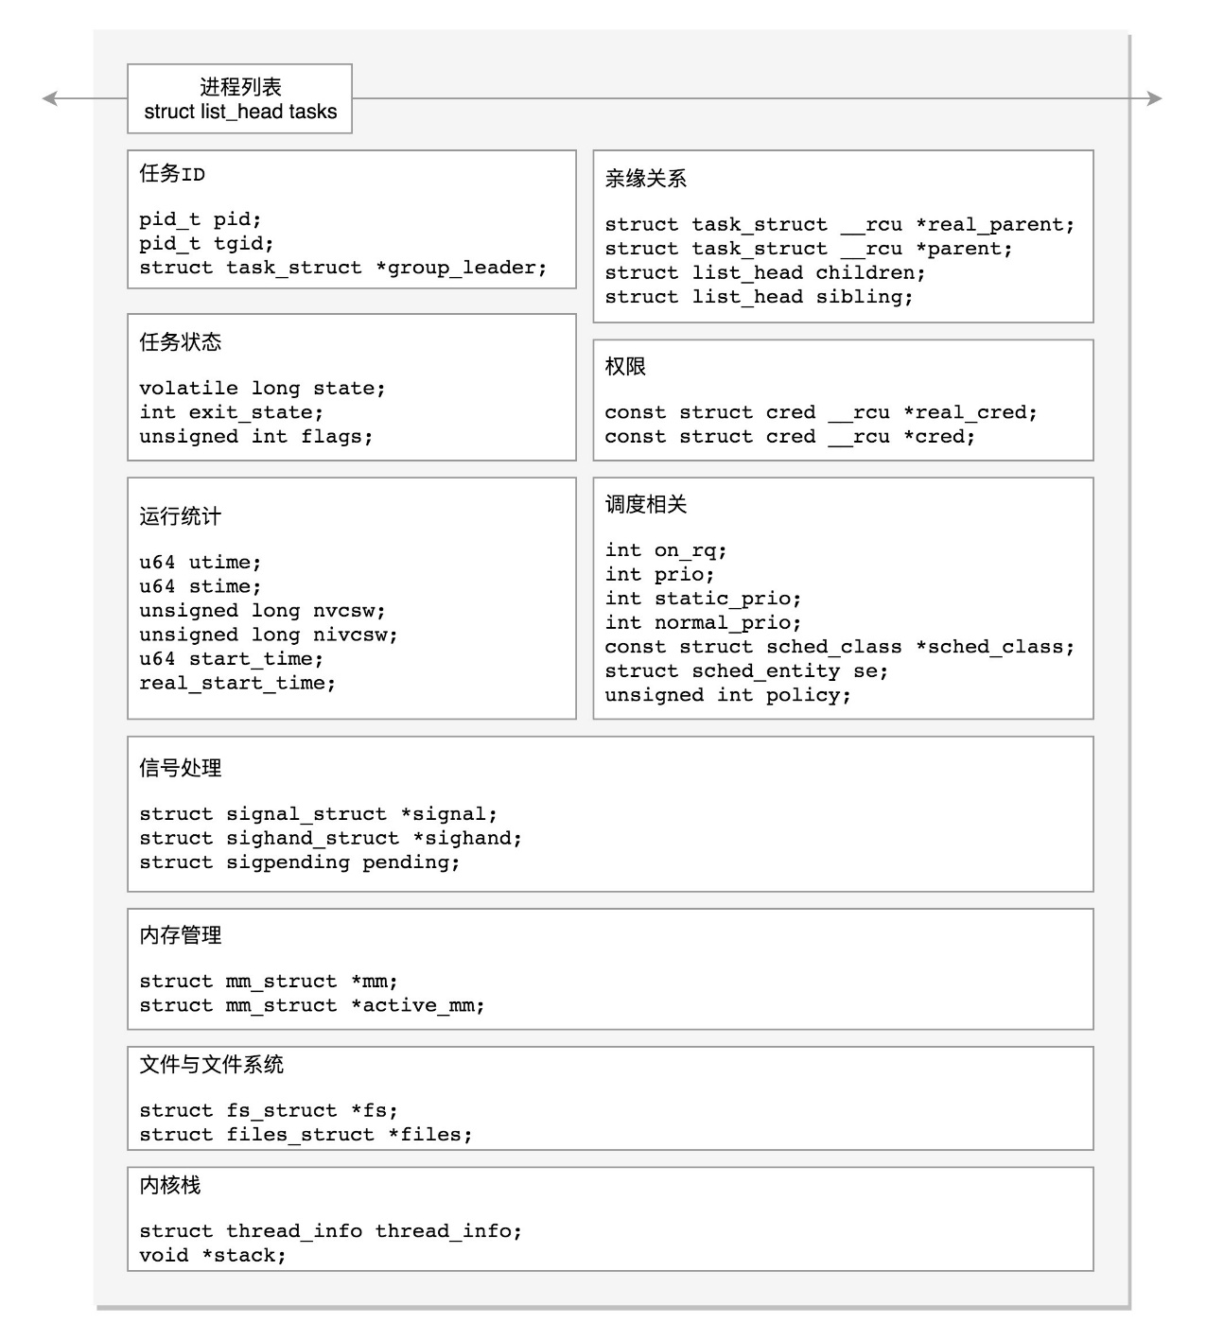
进程和线程数据结构—task_struct

Slide 60
Linux任务调度算法
以完美公平调度(CFS)算法为例
CFS以任务虚拟CPU运行时间为基准进行调度
CPU每隔一段时间 (i.e., Tick) 会发生一次时钟中断
CFS为每个任务维护一个虚拟CPU运行时间 vruntime
若一个任务正在使用CPU资源，则根据Tick对vruntime更新
i.e., 多使用CPU资源的任务其vruntime较大
CFS会根据任务优先级以及vruntime的值“公平”调度任务

Slide 61
Linux任务调度算法
static u64 calc_delta_fair(u64 delta, struct sched_entity *se)
{
if (unlikely(se->load.weight != NICE_0_LOAD))
// delta * weight_0 / task.weight
delta = __calc_delta(delta, NICE_0_LOAD, &se->load);
return delta;
}
//Update the current task's runtime statistics.
static void update_curr(struct cfs_rq *cfs_rq)
{
struct sched_entity *curr = cfs_rq->curr;
u64 now = rq_clock_task(rq_of(cfs_rq));
u64 delta_exec;
......
delta_exec = now - curr->exec_start; //运行时间
......
curr->exec_start = now;
......
curr->sum_exec_runtime += delta_exec;
......
curr->vruntime += calc_delta_fair(delta_exec, curr);
update_min_vruntime(cfs_rq);
......
}
rq采用什么数据结构?

Slide 62
Linux任务调度类
struct sched_class {
const struct sched_class *next; //指向下一个调度类 (调度类具有优先级)
void (*enqueue_task) (struct rq *rq, struct task_struct *p, int flags);
void (*dequeue_task) (struct rq *rq, struct task_struct *p, int flags);
void (*yield_task) (struct rq *rq);
bool (*yield_to_task) (struct rq *rq, struct task_struct *p, bool preempt);
void (*check_preempt_curr) (struct rq *rq, struct task_struct *p, int flags);
struct task_struct * (*pick_next_task) (struct rq *rq, struct task_struct
*prev, struct rq_flags *rf);
void (*put_prev_task) (struct rq *rq, struct task_struct *p);
void (*set_curr_task) (struct rq *rq);
void (*task_tick) (struct rq *rq, struct task_struct *p, int queued);
void (*task_fork) (struct task_struct *p);
void (*task_dead) (struct task_struct *p);
void (*switched_from) (struct rq *this_rq, struct task_struct *task);
void (*switched_to) (struct rq *this_rq, struct task_struct *task);
void (*prio_changed) (struct rq *this_rq, struct task_struct *task, int oldprio);
unsigned int (*get_rr_interval) (struct rq *rq, struct task_struct *task);
void (*update_curr) (struct rq *rq) }
这里为什么用函数指针?

Slide 63
Linux任务调度类
// pick up the highest-priority task
static inline struct task_struct *pick_next_task(struct rq *rq, struct task_struct *prev,
struct rq_flags *rf)
{
const struct sched_class *class;
struct task_struct *p;
......
for_each_class(class) //调度时会根据优先级从高优先级调度类到低调度类
{
p = class->pick_next_task(rq, prev, rf); //每个调度类有自己的具体实现
if (p) return p;
}
}

Slide 64
Linux任务调度CFS类
const struct sched_class fair_sched_class = {
.next = &idle_sched_class, //因为fair_sched_class优先级大于idle_sched_class
……
.pick_next_task = pick_next_task_fair,
……
};
static struct task_struct *pick_next_task_fair(struct rq *rq, struct task_struct *prev,
struct rq_flags *rf)
{
……
struct rb_node *left = rb_first_cached(&rq->tasks_timeline); //获得下一任务
rb_entry(left, struct sched_entity);
……
}

Slide 65
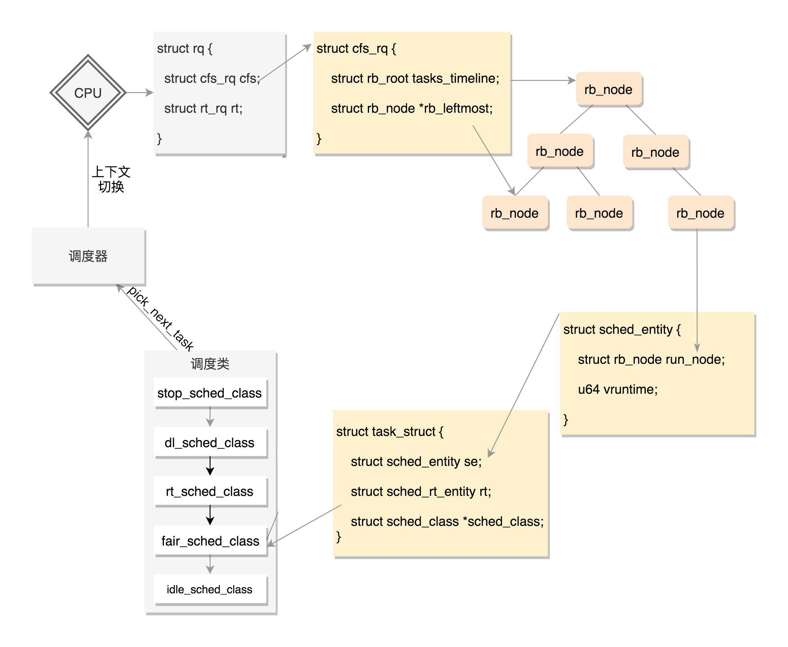
Linux任务调度CFS类
这部分发生了什么?
任务创建为起点

Slide 66
Linux任务切换 (主动调度或事件驱动)
主动调度通常与I/O操作相关 (e.g., 读写磁盘, 网络传输)
当任务遇到I/O操作时会调用schedule()让出CPU
schedule为系统调用, 其内核版本为_schedule (其包含很多功能)
下面简要分析_schedule函数:
static void _schedule(bool preempt){
struct task_struct *prev, *next;
unsigned long *switch_count;
struct rq_flags rf; struct rq *rq; int cpu;
cpu = smp_processor_id();
rq = cpu_rq(cpu); //获得CPU上的任务队列rq
prev = rq->curr; //当前使用CPU的任务马上要被切换
next = pick_next_task(rq, prev, &rf); //前面提到过, 调用
...... 调度类自己的pick_next_task

Slide 67
Linux任务切换 (主动调度或事件驱动)
以CFS类的pick_next_task_fair为例
static struct task_struct* pick_next_task_fair(struct rq *rq, struct
task_struct *prev, struct rq_flags *rf){
struct cfs_rq *cfs_rq = &rq->cfs; // rq->cfs即为红黑树
struct sched_entity *se; struct task_struct *p; int new_tasks;
struct sched_entity *curr = cfs_rq->curr;
if (curr) { if (curr->on_rq) update_curr(cfs_rq); //任务是否继续
else curr = NULL;...... }
se = pick_next_entity(cfs_rq, curr);
p = task_of(se); //选择下一个适合的任务, 并得到其task_struct
if (prev != p) { struct sched_entity *pse = &prev->se; ......
put_prev_entity(cfs_rq, pse); set_next_entity(cfs_rq, se); }
return p;
}
事件驱动需要这个判断吗?
这部分代码会发生什么?

Slide 68
Linux任务切换 (主动调度或事件驱动)
put_prev_entity(cfs_rq, pse); set_next_entity(cfs_rq, se);
会产生任务上下文切换 (假设是不同进程的线程)
上下文切换的主要任务:
1. 切换进程内存空间 2. 切换CPU寄存器和指令指针寄存器
static struct rq* context_switch(struct rq *rq, struct task_struct *prev,
struct task_struct *next, struct rq_flags *rf){
struct mm_struct *mm, *oldmm;
...... mm = next->mm; oldmm = prev->active_mm; ......
switch_mm_irqs_off(oldmm, mm, next); ...... //后续课程介绍
switch_to(prev, next, prev);
return finish_task_switch(prev);
}

Slide 69
Linux任务切换 (主动调度或事件驱动)
//switch_to会调用__switch_to_asm
ENTRY(__switch_to_asm)
......
movl TASK_threadsp(%eax), %esp, //切换(用户态)栈顶指针esp
movl %esp, TASK_threadsp(%edx),
......
jmp __switch_to //跳转到__switch_to函数
END(__switch_to_asm)

Slide 70
Linux任务切换 (主动调度或事件驱动)
//__switch_to函数
struct task_struct* _switch_to(struct task_struct *prev_p, struct
task_struct *next_p){
struct thread_struct *prev = &prev_p->thread;
struct thread_struct *next = &next_p->thread;
......
int cpu = smp_processor_id();
struct tss_struct *tss = &per_cpu(cpu_tss, cpu);
......
load_TLS(next, cpu);
......
this_cpu_write(current_task, next_p);
...... return prev_p;
}
__switch_to涉及一个很重要的CPU数据结构TSS (任务状态段), 它保存了CPU所有寄存器的值, CPU中存在一个TR寄存器, 修改TR会触发→当前TSS内容保存在当前任务中, 用新切换的任务去给TSS赋值 (实现CPU寄存器的切换), 任务的task_struct中存在一个字段描述执行该任务时哪些寄存器需要切换
(不使用TSS能否实现寄存器切换呢? 优缺点?)

Slide 71
Linux任务切换 (主动调度或事件驱动)
//__switch_to函数
struct task_struct* _switch_to(struct task_struct *prev_p, struct
task_struct *next_p){
struct thread_struct *prev = &prev_p->thread;
struct thread_struct *next = &next_p->thread;
......
int cpu = smp_processor_id();
struct tss_struct *tss = &per_cpu(cpu_tss, cpu);
......
load_TLS(next, cpu); //加载线程局部存储到CPU全局描述符(内存)
......
this_cpu_write(current_task, next_p); //用next的task_struct更新
...... return prev_p; i.e., 内核栈也进行了切换
}
内核栈为什么不需要内存切换呢?

Slide 72
Linux任务切换 (主动调度或事件驱动)
上下文切换的主要任务:
1. 切换进程内存空间 2. 切换CPU寄存器和 指令指针寄存器
static struct rq* context_switch(struct rq *rq, struct task_struct *prev,
struct task_struct *next, struct rq_flags *rf){
struct mm_struct *mm, *oldmm;
...... mm = next->mm; oldmm = prev->active_mm; ......
switch_mm_irqs_off(oldmm, mm, next); ...... //后续课程介绍
switch_to(prev, next, prev);
return finish_task_switch(prev);
}
上下文切换是否已经完成?
finish_task_switch是哪个任务在调用?
prev最终是什么?

Slide 73
Linux任务切换 (主动调度或事件驱动)
#define switch_to(prev, next, last)
do { prepare_switch_to(prev, next);
(last) = __switch_to_asm((prev), (next));
} while (0)
若A → B, B → C, C → A, 最后switch_to(prev, next, prev)执行完后, next和prev分别是什么?
每个任务(A)均知道它切换成了谁(B)以及它是由谁(C)切换来的
每个任务都会调用schedule()进行切换, 它们的指令指针寄存器IP均指向其下一条指令

Slide 74
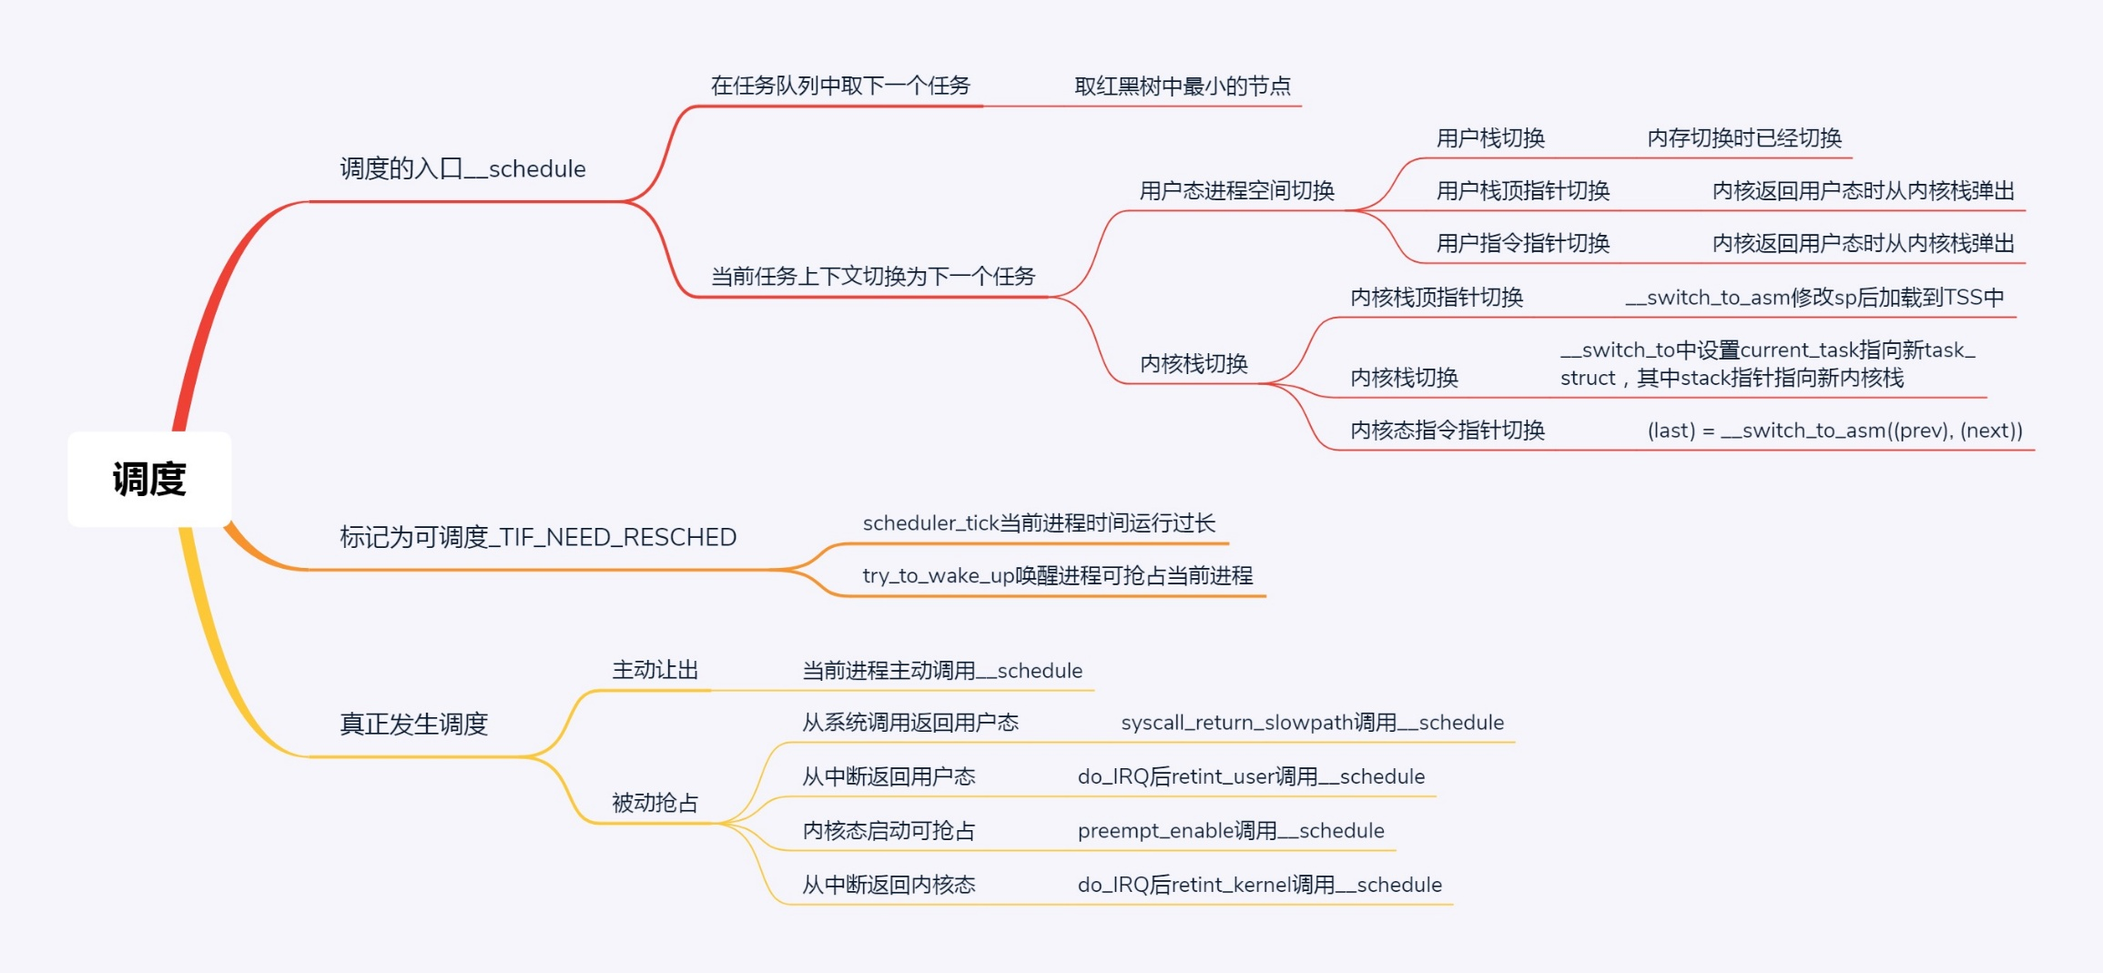
Linux任务切换总结

Slide 75
本章总结
进程和线程的基本概念
任务调度策略
多线程同步和死锁

